Slide 1
Холод

Slide 2
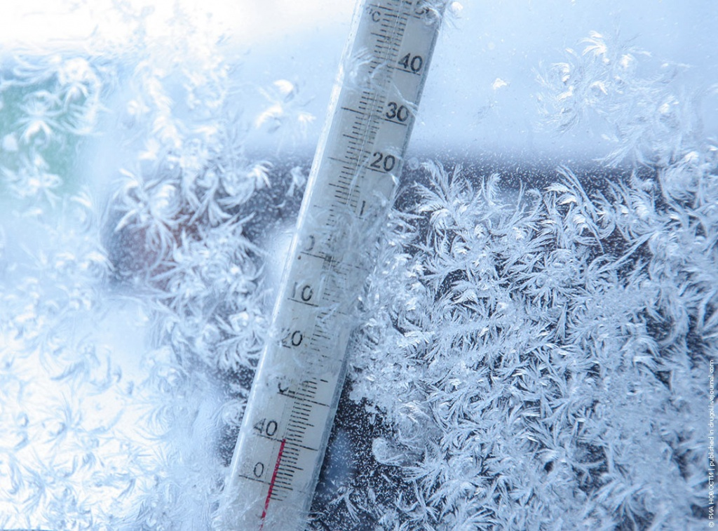
Что такое холод
Холод – это отсутствие тепла. Следовательно, холод определяется как отсутствие химической реакции, которая производит энергию (также известную как экзотермическая) и выделяет тепло.

Slide 3
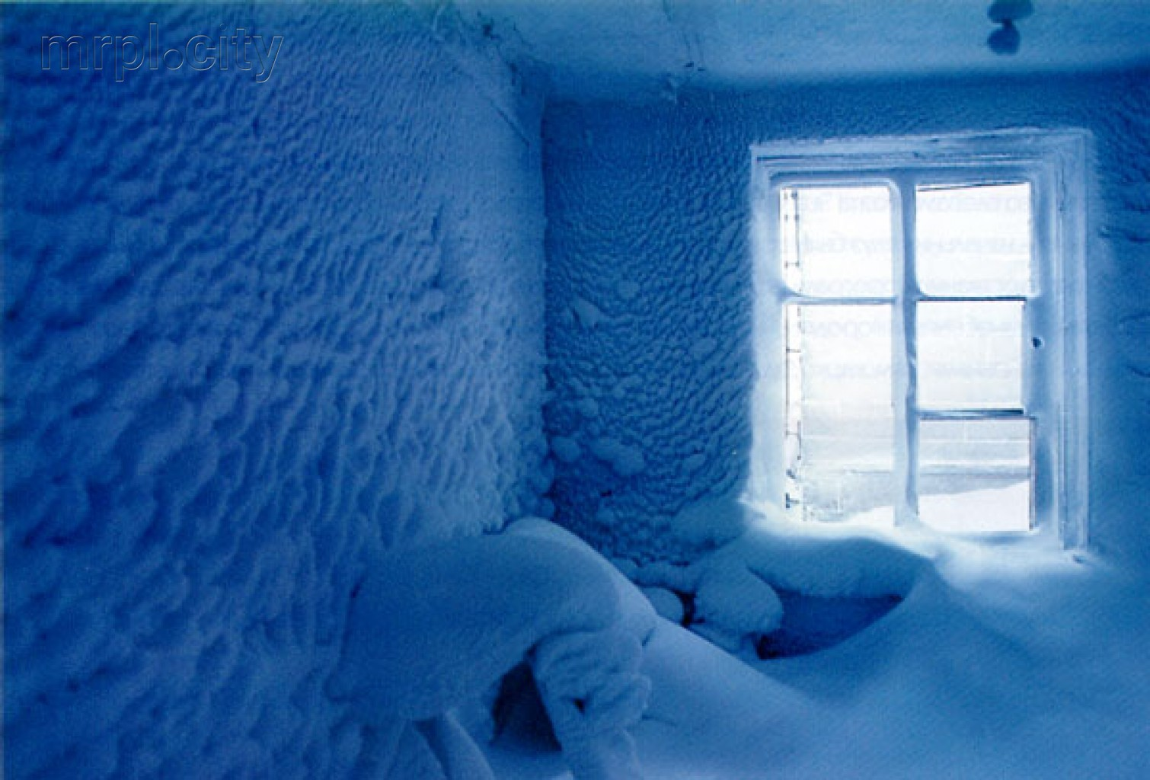
В одних странах холод проявляется, когда температура падает или опускается ниже 18 градусов по Цельсию, в то время как в других частях мира такие температуры холодом не считаются.

Slide 4

Холод для человека
Холод – это не только низкая температура, но он связан с индивидуальным восприятием и поэтому субъективен. Для людей восприятие температуры в основном основано на теплопередающей способности, которой объект обладает для индивидуума, то есть для двух объектов с одинаковой температурой человек будет воспринимать объект как более горячий или холодный.

Slide 5
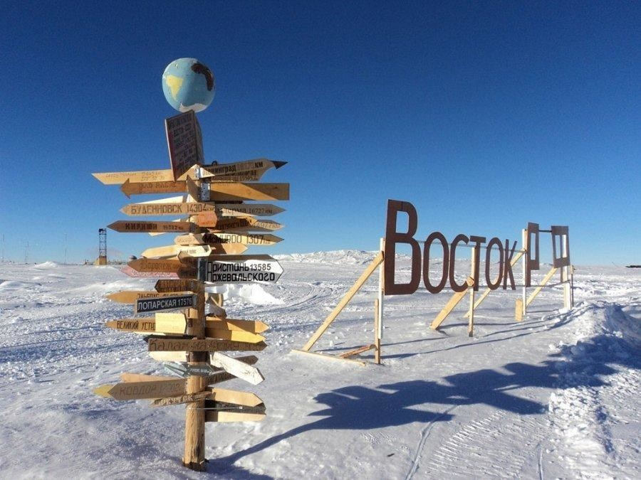
Холод на земле
Самыми холодными регионами Земли являются полюса, потому что туда попадает меньше солнечного света. На Русской Восточной Базе в Антарктиде, самая низкая температура, зарегистрированная на Земле, была -94,4 °

Slide 6

Холод в природе
На планетах, расположенных дальше от Солнца, температура намного ниже, чем на Земле. На Нептуне, например, температура может достигать 55 Кельвинов или около -218 °C.
Туманность Бумеранг — самое холодное известное место во Вселенной с предполагаемой температурой 1 Кельвин, что примерно эквивалентно -272 градусам Цельсия.

Slide 7
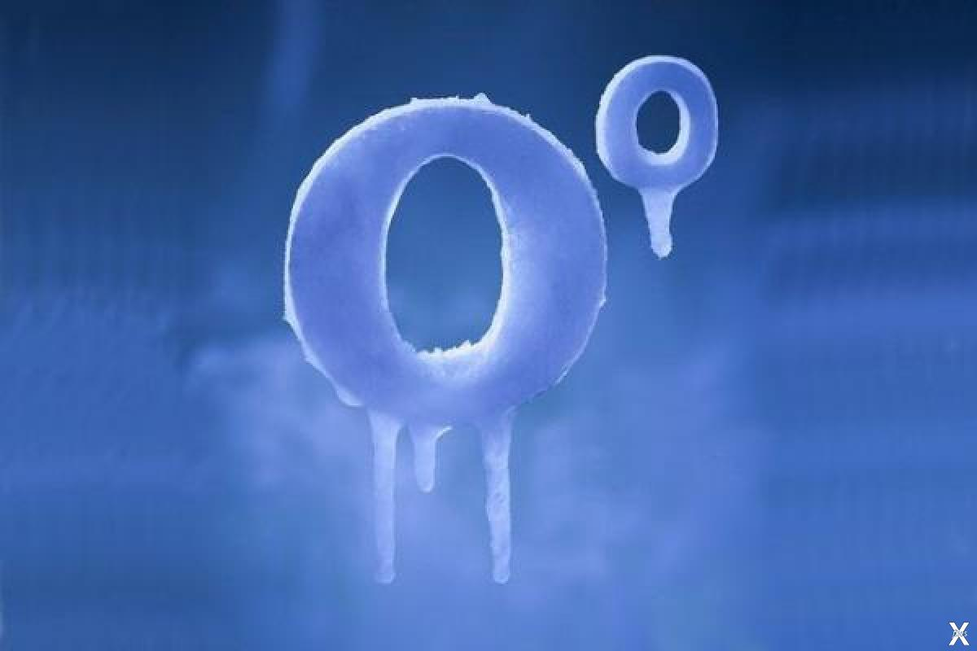
Что такое абсолютный ноль?

Slide 8
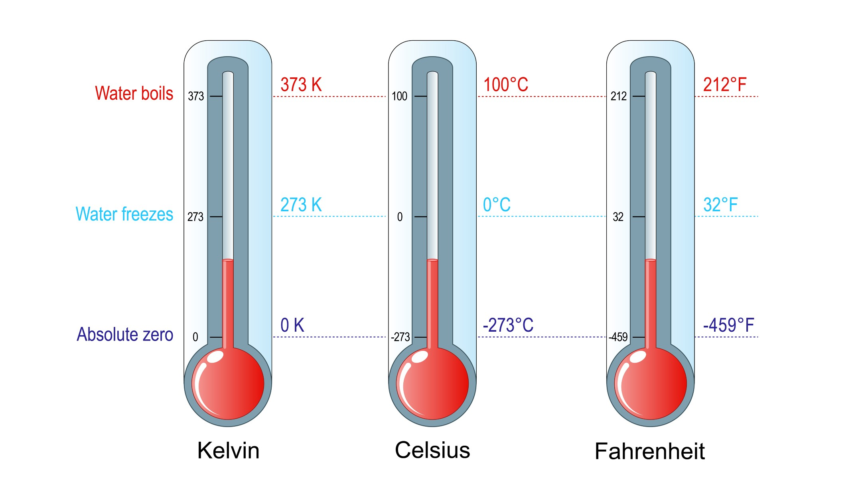
Абсолютный ноль
Абсолютный ноль — это воображаемая температура, при достижении которой вещество охлаждается настолько, что атомы его перестают совершать движение.

Slide 9

Как достигнуть абсолютного нуля?

Slide 10

Как достигнуть абсолютного нуля
Достигнут абсолютный ноль никогда не был — ни в природе, ни в лаборатории. Однако ученые подбирались к нему очень близко. Не исключено, что дойти до абсолютного ноля можно, но, даже дойдя, мы не сможем это узнать, потому что не существует термометра, который способен его измерить.

Slide 11
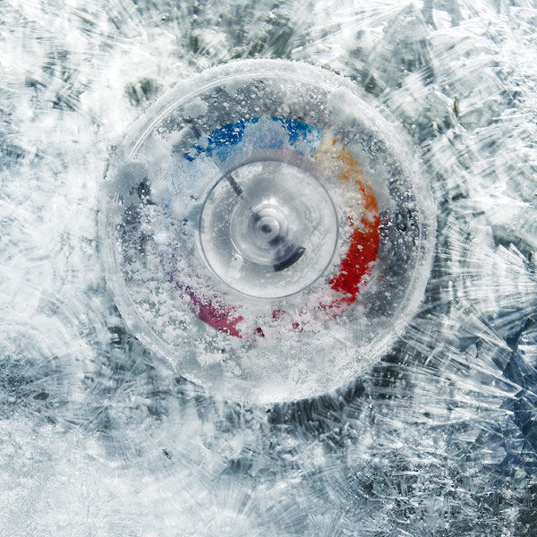
В лабораториях используются в качестве охладителей многие жидкие газы, однако и они теплее абсолютного ноля. Можно охладить азот до жидкого состояния — этот газ переходит в него при 77 градусах Кельвина (-196 Цельсия).
Еще холоднее жидкий гелий — всего 4 градуса Кельвина, однако и эта температура изрядно выше абсолютного ноля. А вот при смешивании двух типов гелия — гелия-3 и гелия-4 — достигается температура в несколько тысячных градуса Кельвина.

Slide 12

Промышленное охлаждение
Для достижения температур еще более низких физикам приходится использовать изощренные методы. В 1994-м ученые Американского национального института стандартов и технологии (NIST), находящегося в Боулдере, штат Колорадо, с помощью лазера охладили атомы цезия до 700 миллиардных градуса Кельвина. Девять лет спустя ученым Массачусетского технологического института удалось пойти дальше, достигнув 0,5 миллиардных градуса Кельвина.

Slide 13
Интересныей факт
С таким прозвищем вошел в историю 1816 год, в котором в Западной Европе и
Северной Америке была необычайно холодная погода. Так, например, в США
летние месяцы сопровождались заморозками, а в Швейцарии каждый месяц
выпадал снег. ПО сей день этот год остается самым холодным с самого начала
документирования. В США его также прозвали Eighteen hundred and frozen to death

